Slide 1

U.D. 10
La FUERZA DEL AIRE. La NEUMÁTICA

Slide 2
ÍNDICE
U.D. 10 LA FUERZA DEL AIRE. LA NEUMÁTICA
JUSTIFICACIÓN
OBJETIVOS GENERALES
ATENCIÓN A LA DIVERSIDAD
OBJETIVOS DIDÁCTICOS
TEMAS TRANSVERSALES
CONTRIBUCIÓN A LAS COMPETENCIAS BÁSICAS
CONTENIDOS
BIBLIOGRAFÍA
ACTIVIDADES (metodología, recursos, secuenciación)
CRITERIOS DE EVALUACIÓN Y CALIFICACIÓN

Slide 3
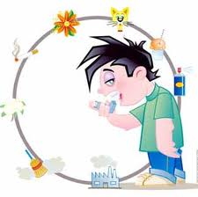
JUSTIFICACIÓN
EXPRESIÓN ORAL
CONTEXTO
USO DE LAS TICS
SISTEMAS NEUMÁTICOS.
EXPRESIÓN ESCRITA
CURRICULO
RD 1631/2006
MOTIVACIÓN DEL ALUMNO
RECONOCIBLES POR EL ALUMNADO
EJEMPLOS REALES

Slide 4
OBJETIVOS GENERALES
Trabajo ordenado y metódico
Optimización
Autonomía
Creatividad
Resolución de problemas
mediante proyectos
Destrezas técnicas
Seguridad y precisión
Exploración de soluciones técnicas
Funcionamiento
Análisis
S. Neumáticos
Uso de lenguaje tecnico apropiado
valoración critica de los proyectos
Diálogo, respeto, cooperación y responsabilidad

Slide 5
OBJETIVOS DIDÁCTICOS
COMPONENTES BÁSICOS DE LOS C. NEUMAT
CONOCER
FUNCIONAMIENTO Y VENTAJAS
SABER
PRINCIPIOS FÍSICOS
CONOCER
APLICACIONES
CONOCER Y ANALIZAR
CONTEXTUALIZACIÓN
IDENTIFICAR ELEMENTOS
INFORMACIÓN (TICs)
BUSCAR
LEER
ENTENDER
CIRCUITOS Y SIMBOLOGÍA
REPRESENTAR
CIRCUITO
MONTAR
HERRAMIENTAS
MANEJAR CON SEGURIDAD
TRABAJO EN EQUIPO
PARTICIPAR

Slide 6
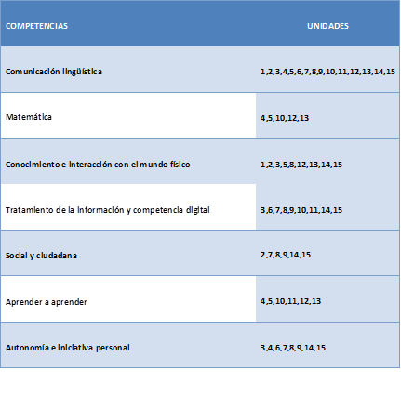
CONTRIBUCIÓN DE LA UNIDAD A LA ADQUISICIÓN DE LAS COMPETENCIAS BÁSICAS
COMUNICACIÓN LINGÜÍSTICA
CONOCIMIENTO DEL MUNDO FÍSICO
APRENDER A LO LARGO DE LA VIDA
COMPETENCIA DIGITAL Y TTO. DE LA INFORMACIÓN
RAZOMANIENTO MATEMÁTICO

Slide 7
CONTENIDOS
CONCEPTUALES
PROCEDIMENTALES
ACTITUDINALES
FUNDAMENTOS, MAGNITUDES, SIMBOLOGÍA, ELEMENTOS Y ESTRUCTURA
IDENTIFICACIÓN DE ELEMENTOS, DESCRIPCIÓN DE FUNCIONES, INTERPRETAR ESQUEMAS, DISEÑAR y CONSTRUIR UN CIRCUITO.
ORDEN Y LIMPIEZA, RESPETO, PARTICIPACIÓN, INTERÉS.

Slide 8

ACTIVIDADES
OBJETIVOS DIDÁCTICOS
CADA ACTIVIDAD
CONTENIDOS
METODOLOGÍA
CRITERIOS DE EVALUACIÓN
HEMOS DESARROLLADO 7 ACTIVIDADES

Slide 9
ACTIVIDADES. METODOLOGÍA
PLANTEAMIENTO METODOLÓGICO
METOD. EXPOSITIVA
METOD. INVESTIGATIVA
METOD. EXPERIMENTAL
MEDIOS DIDÁCTICOS
MATERIAL ESCOLAR
RECURSOS TÉCNICOS
SOFTWARE GRATUITO Y LIBRE
TRABAJO POR PROYECTO
TRABAJO DE ANÁLISIS
ORDENADORES
PIZARRA
BIBLIOTECA

Slide 10
ACTIVIDADES. SECUENCIACIÓN
FASE INICIAL
CONSTA DE UNA ACTIVIDAD. (ACTIV. 1)
FASE DE EXPLICACIÓN DE CONTENIDOS
CONSTA DE DOS ACTIVIDADES (ACTIV. 2 y 3)
FASE DE DESARROLLO
CONSTA DE CINCO ACTIVIDADES (ACTIV. 4 a 7)
12 SESIONES. EN EL SEGUNDO TRIMESTRE

Slide 11
ACTIVIDADES. SECUENCIACIÓN
Objetivo: CONOCER LOS PRINCIPALES ELEMENTOS DE LA NEUMÁTICA
Contenidos:
ANALIZAMOS ¿QUÉ SABES?
¿CREES QUE PODEMOS USAR AIRE PARA MOVER GRANDES MÁQUINAS?........
Metodología: COLECTIVO
DINÁMICA
PUESTA EN COMÚN
EXPOSITIVA-PARTICIPATIVA.
ENTREGA DE MATERIAL
ACTIVIDAD Nº 1
1 SESIÓN
Criterio de evaluación:
¿IDENTIFICA LOS PRINCIPALES ELEMENTOS DE LA NEUMÁTICA?

Slide 12
ACTIVIDADES. SECUENCIACIÓN
Objetivo: SABER CUÁLES SON LOS PRINCIPIOS FÍSICOS
Contenidos:
CONCEPTOS: PRESIÓN, FUERZA, CAUDAL, POTENCIA .......
EJERCICIOS PROPUESTOS
Metodología: COLECTIVO
EXPOSITIVA
P.G. PARTICIPATIVA.
BÚSQUEDA DE INF. Y SOL. DE PROBLEMAS
ACTIVIDAD Nº 2
2 sesiones
Criterio de evaluación:
¿CONOCE Y APLICA LOS PRINCIPIOS FÍSICOS ?

Slide 13
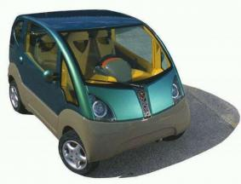
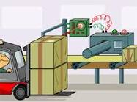
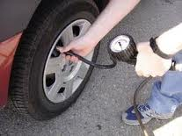
ACTIVIDADES. SECUENCIACIÓN
Objetivo: CONOCER, ANALIZAR EJEMPLOS Y APLICACIONES. BUSCAR, LEER, INTERPRETAR INFORMAC.
Contenidos:
CIRCUITOS SIMPLES
.......
ANÁLISIS Y BÚSQUEDA DE INFORMAC. EXPOSICIÓN
Metodología: COLECTIVO
EXPOSITIVA
P.G. PARTICIPATIVA.
ANÁLISIS DE CIRCUITOS. EJEMPLOS PRÁCTICOS
ACTIVIDAD Nº 3
2 sesiones
Criterio de evaluación:
¿CONOCE LOS ELEMENTOS? ¿ENTIENDE APLICACIONES? ¿USA CORRECTAMENTE LA INFORMACIÓN?..

Slide 14
ACTIVIDADES. SECUENCIACIÓN
Objetivo: IDENTIFICAR ELEMENTOS Y FUNCIONES, REPRESENTAR GRÁFICAMENTE
Contenidos:
CIRCUITO TIPO
DISEÑO EN ORDENADOR
Metodología: P.G.
ACTIVA, PARTICIPATIVA.
USO DEL SOFTWARE
ACTIVIDAD Nº 4
1 sesión
CONSTRUNEUMÁTICA
Criterio de evaluación:
¿REPRESENTA GRÁFICAMENTE UN CIRCUITO CON EL SOFTWARE?

Slide 15
ACTIVIDADES. SECUENCIACIÓN
Objetivo: REPRESENTAR LOS RESULTADOS EN UN DOC. MANTENER ACTITUD RESPONS. Y PARTICIPATIVA
Contenidos:
REDACCIÓN PROYECTO:
ALCANCE
OBJETO
MATERIALES
PLANOS
CIRCUITO
PRESUP.
Metodología: P.G.PAREJAS
ACTIVA, PARTICIPATIVA.
PROYECTO
MOVER UN PORTÓN
ACTIVIDAD Nº 5
2 sesiones
Criterio de evaluación:
¿REPRESENTA LOS RESULTADOS? ¿MANTIENE ACTITUDES…?

Slide 16
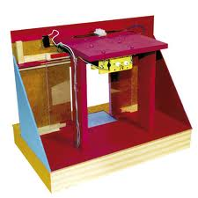
ACTIVIDADES. SECUENCIACIÓN
Objetivo: MANEJAR LAS HERRAMIENTAS Y MATERIALES. MONTAR EL CIRCUITO.
Contenidos:
CONSTRUC. DEL CIRCUITO
Metodología: P.G.PAREJAS
ACTIVA, PARTICIPATIVA.
PROYECTO
MOVER UN PORTÓN
ACTIVIDAD Nº 6
4 sesiones
Criterio de evaluación:
¿MANEJA LAS HERAMIENTAS ADECUADAMENTE?
¿MONTA EL CIRCUITO A TIEMPO?

Slide 17
ACTIVIDADES. SECUENCIACIÓN
ACTIVIDAD Nº 7
1 sesión
REFUERZO DE LO APRENDIDO
EVALUACIÓN

Slide 18
CRITERIOS DE EVALUACIÓN Y CALIFICACIÓN
CONCEPTUALES - 40%
PROCEDIMENTALES – 35%
ACTITUDINALES - 25%
CONOCE LOS FUNDAMENTOS: 25%.
MONTAJE TERMINADO: 20%
PUNTUALIDAD: 25%
TRABAJO INDIVIDUAL (OBSERVACIÓN): 60 %
PRESENTACIÓN DEL PROYECTO: 10 %
MANEJO DE LAS HERRAMIENTAS: 10%
LIMPIEZA EN EL TALLER: 25%
LIMPIEZA EN LAS PRESENTACIONES: 25%
BÚSQUEDA DE INFORMACIÓN: 25%
RESUELVE LOS EJERCICIOS: 25%
CONOCE LA SIMBOLOGÍA: 25%
IDENTIFICA LOS DISPOSITIVOS NEUMÁTICOS: 25%

Slide 19
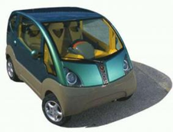
TEMAS TRANSVERSALES
RAZONAR SOBRE FUENTES DE ENERGÍA NO CONTAMINANTES
APLICACIONES DE LA NEUMÁTICA EN LA MEJORA AMBIENTAL.
ACTIVIDADES DE LECTURA
BÚSQUEDA DE INFORMACIÓN
EXPRESIÓN ORAL Y ESCRITA
RESPETO AL MEDIO AMBIENTE

Slide 20
INTERDISCIPLINARIEDAD
SEGUNDA LENGUA
MATEMÁTICAS
INFORMÁTICA

Slide 21
ATENCIÓN A LA DIVERSIDAD
ALUMNADO CON MAYOR DIFICULTAD DE ASIMILACIÓN DE CONTENIDOS
ACTIVIDADES DE REFUERZO
EJERCICIOS SENCILLOS, DIFICULTAD CRECIENTE
ALUMNADO CON MAYOR DIFICULTAD EN EL USO DEL SOFTWARE / HERRAMIENTAS
AGRUPACIÓN DEL ALUMNADO
INTERCAMBIO DE SABERES
ALUMNADO CON MAYOR CAPACIDAD
ESTÍMULO. MAYOR COMPLEIJIDAD
PROYECTO: DOS PORTONES
ALUMNO CON DIFICULTAD RESPIRATORIA
SOLO PROYECTO

Slide 22
BIBLIOGRAFÍA
Libro de texto del alumno.
Libros de texto de 4º de ESO de diferentes editoriales a disposición del alumnado en la Biblioteca del Centro.
Enciclopedia del Estudiante. Editorial Santillana.
Enciclopedias en formato papel y digital de la Biblioteca: Larousse, Encarta,...
http://www.librosvivos.net/ : Ejercicios interactivos sobre el funcionamiento de los
componentes neumáticos de la Actividad 3 y ejercicios de evaluación en relación a los
contenidos trabajados de la Actividad 11.
www.cienciateca.com/ctsdaed.html : Lectura sobre el vuelo de Ícaro de la Actividad 2.
http//olmo.pntic.mec.es/jmarti50/neumatica/neumatica.html : Símbolos neumáticos utilizados en la Actividad 4.

Slide 23
MUCHAS GRACIAS
ANTONIO MANUEL RANDADO FERNANDO MORENO
JUAN IGNACIO RAGEL CRISTINA FERNÁNDEZ

